Slide 1
Опаленные Афганистаном…

Slide 2
Афганистан – государство в юго-западной части Центральной Азии. Граничил на севере с СССР (сейчас с Туркменией, Узбекистаном, Таджикистаном). Население 26.800.000 человек (2001 год). Столица – Кабул. Территория Афганистана огромна – 650.000 кв.км. Около ¾ территории Афганистана заняты горными массивами, из которых выделяется хребет Гинду-Куш, протянувшийся на 800 км через Центральный Афганистан в Пакистан и Таджикистан.
Высочайшие пики возносятся более чем на 7000 м, а средняя высота над уровнем моря – около 4300 м. Обширные площади плато занимают песчаная пустыня Регистан и глинистая Дашти – Марго. Главная из них – река Гильменд. В ее долине есть несколько оазисов.

Slide 3
Климат Афганистана зависит от высоты, но в целом зимой здесь холодно, а летом жарко (+45 и выше). Засухи порождают серьезные трудности в земледелии. Для афганского общества к концу 1970-х гг. были характерны низкий уровень производительных сил, неравномерность социального и экономического развития, сильное влияние исламской религии, национально-этническая рознь, сохранение влияния традиционных лидеров – помещиков, ханов, маликов, сардаров, улемов, хазратов, пиров, мулл.
Афганистан с военной точки зрения прекрасный, самой природой созданный укрепленный район, который имеет хорошие «предполья» - Приамударьинскую пустыню, пустыни Регистан, Баква и др. И расположена эта крепость на трансазиатской путях – именно это обстоятельство и привлекало всегда внимание к Афганистану со стороны западных стран, в частности США. Так называемая «крыша мира» была удобным плацдармом для размещения стратегических ракет, нацеленных против СССР.

Slide 5
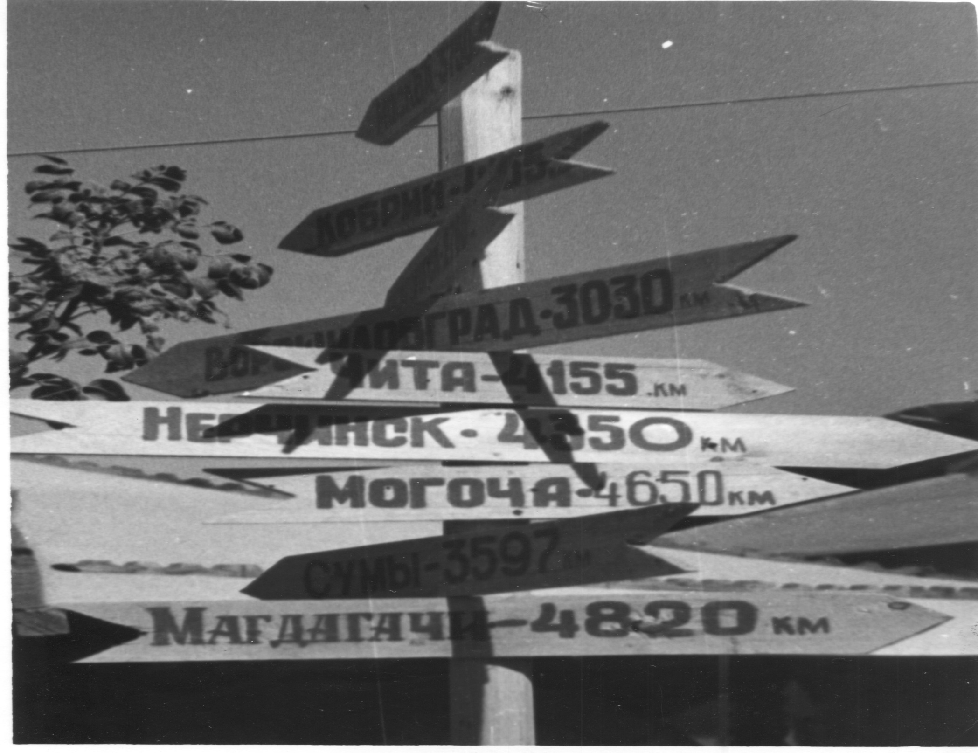

Slide 6
Ход войны в Афганистане
В марте 1979 года во время мятежа в городе Герат, последовала первая просьба афганского руководства о прямом советском военном вмешательстве(всего таких просьб было около 20). Гератский мятеж заставил провести усиление советских войск у советско-афганской границы и по приказу министра обороны Д.Ф. Устинова началась подготовка к возможному десантированию в Афганистан посадочным способом 105-й гвардейской воздушно-десантной дивизии. К вечеру 23 декабря 1979 года было доложено о готовности войск к вводу в Афганистан. 24 декабря Д.Ф. Устинов подписал директиву в которой говорилось «Принято решение о вводе некоторых контингентов советских войск, дислоцированных в южных районах нашей страны, на территорию ДРА в целях оказания помощи афганскому народу».

Slide 7
Из Буландынского района в Афганистане воевали 94 солдат и офицеров. Погибших пятеро: Кожахметов Ибрагим солдат(с.Ерголка),Ломакин Владимир майор (г.Макинск), Макаренко Юрий солдат(с.Гордеевка),Павленко Владимир солдат(с.Никольское),Сало Юрий солдат (с.Вознесенка) Все погибшие награждены воинскими наградами (посмертно) и похоронены на Родине.

Slide 8
Афганская война (1979-1989 гг.) продолжалась немногим менее десяти лет, если быть точными, 2238 дней.
Если верить официальным данным, то из Афганистана не вернулись домой около 15 тысяч советских солдат. Было ранено и контужено более 53 тысяч солдат. Многие числятся в списках без вести пропавшие.

Slide 9
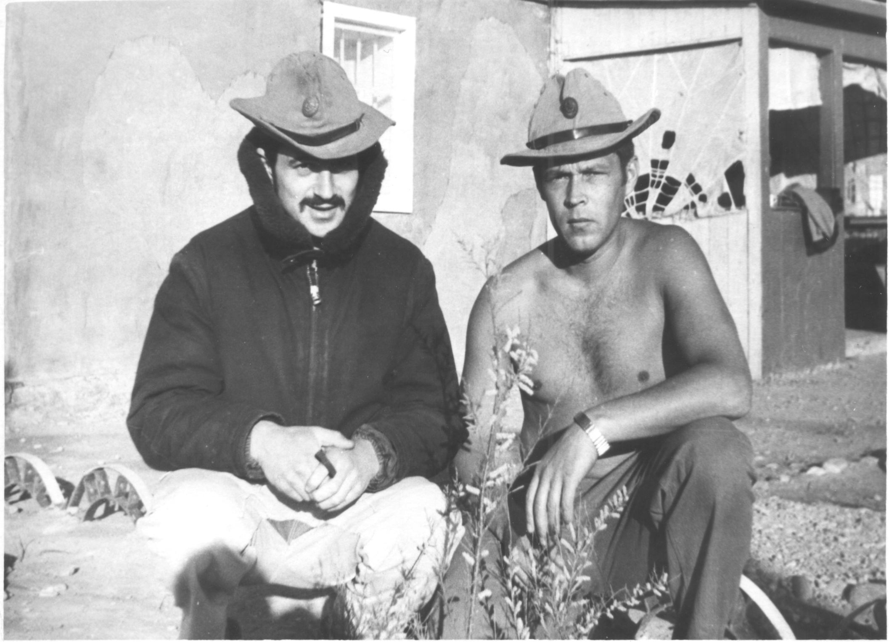

Slide 12
Франко Сергей Иванович

Slide 13
Шишин Юрий Александрович

Slide 14
Жилин Валентин

Slide 15
Ермагамбетов Вячеслав

Slide 16
Бауэр Валерий.

Slide 17
Эмих Виктор Романович

Slide 18
Сухоставский Юрий

Slide 19
Хаутиев Муса Богаутдинович

Slide 20
Салихов Юрий Гакифович.

Slide 21
Павленко Владимир

Slide 22
Макаренко Юрий

Slide 23
Ломакин Владимир

Slide 24
Ибрагим Кожахметов

Slide 25
Сало Юрий

Slide 26
Логвинов Сергей.

Slide 27
Токарев Юрий

